Slide 1
深港通业务及投教工作介绍
海通证券
2016年10月24日

Slide 2
目录 CONTENTS
1
深港通概述
2
港股通业务要点
3
港股通投资风险揭示
4
跨境监管与投资者保护
5
相关工作要求

Slide 3
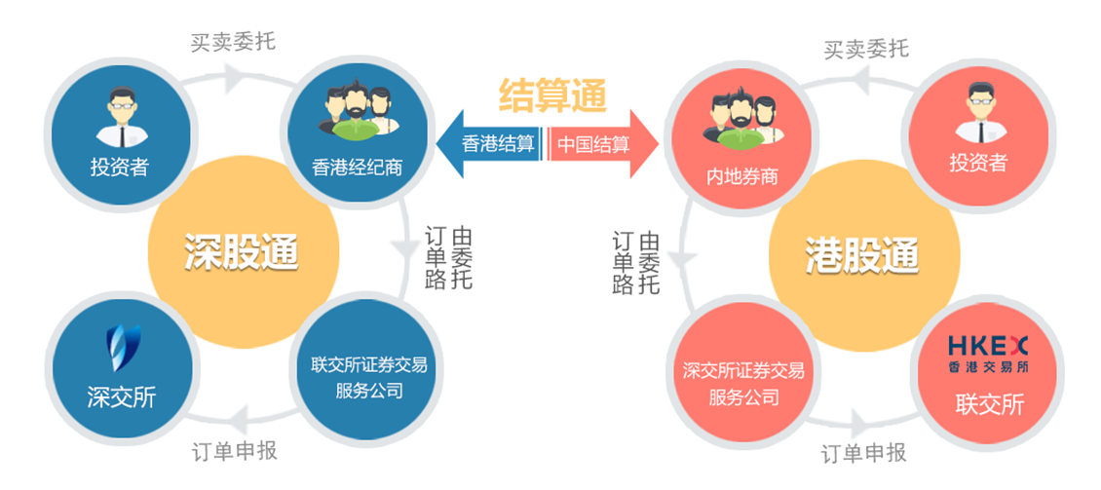
一、概述
（一）基本框架
深港通即深港股票市场交易互联互通机制，指两地投资者委托本所会员或者联交所参与者，通过本所或者联交所在对方所在地设立的证券交易服务公司，买卖规定范围内的对方交易所上市股票。深港通包括深股通和港股通两部分。

Slide 4
一、概述
（二）设计原则
1
与沪港通保持基本框架和模式不变，不改变市场主体业务和技术系统架构
2
标的证券突出深圳多层次、多品种特色
3
根据市场需求进行方案设计，优化市场服务，稳妥有序实施

Slide 5
一、概述
（三）意义
有利于投资者更好地共享两地经济发展成果。将进一步扩大内地与香港股票市场互联互通的投资标的范围和额度，满足投资者多样化的跨境投资以及风险管理需求。
1
2
有利于促进内地资本市场开放和改革，进一步学习借鉴香港比较成熟的发展经验。可吸引更多境外长期资金进入A股市场，改善A股市场投资者结构，促进经济转型升级。
有利于深化内地与香港金融合作。将进一步发挥深港区位优势，促进内地与香港经济、金融的有序发展。
3
4
有利于巩固和提升香港作为国际金融中心的地位，有利于推动人民币国际化。

Slide 6
一、概述
（四）深港通与QFII、QDII的差异
不同点 | 深港通 | QFII、QDII
业务载体 | 以两地交易所为载体，互相建立市场连接，并对订单进行路由，从而实现投资者跨市场投资。 | 以资产管理公司为载体，通过向投资者发行金融产品吸收资金以进行投资。
投资者 | 符合适当性管理要求的个人和机构投资者 | 机构投资者
投资方向 | 双向 | 单向
额度控制 | 不设总额度控制，对全市场设每日额度控制 | 将额度分配给机构投资者
交易货币 | 人民币 | 美元等
跨境资金管理方式 | 深港通对资金实施闭合路径管理，卖出股票的获得的资金必须沿原路径返回，不能留存在当地市场。 | QFII等买卖证券的资金可以留存在当地市场。

Slide 7
目录 CONTENTS
1
深港通概述
2
港股通业务要点
3
港股通投资风险揭示
4
跨境监管与投资者保护
5
相关工作要求

Slide 8
二、港股通业务要点
（一）标的——深沪港股通标的对比
标的 | 深市港股通 | 沪市港股通
包括 | （一）恒生综合大型股指数的成份股； （二）恒生综合中型股指数的成份股； （三）恒生综合小型股指数成份股（市值筛选）； （四）（沪、深两所）A+H股上市公司在联交所上市的H股。 | （一）恒生综合大型股指数的成份股； （二）恒生综合中型股指数的成份股； （三）（上交所）A+H股上市公司的H股。
不包括 | （一）在深交所上市的A股被实施风险警示、被本所暂停上市或者进入退市整理期的A+H股上市公司的相应H股； （二）A股在上交所风险警示板交易的A+H股上市公司的相应H股； （三）在联交所以港币以外货币报价交易的股票； （四）深交所认定的其他特殊情形。 | （一）在上交所上市A股为风险警示板股票的A+H股上市公司的相应H股； （二）同时有股票在上交所以外的内地证券交易所上市的发行人的股票； （三）在联交所以港币以外货币报价交易的股票； （四）上交所认定的其他特殊情形。

Slide 9
二、港股通业务要点
（一）标的——市值筛选标准
考虑到中小市值股票普遍具有规模小、业绩不稳定、价格波动幅度较大等特点，为防范深港通跨境市场炒作和操纵中小市值股票风险，深港通标的筛选增加市值标准。
 | 深市港股通
市值门槛 | 50亿港币
适用范围 | 恒生综合小型指数成份股 （A+H股除外）
考察频率 | 同指数定期调整，一年两次
考察区间 | 指数样本股定期调整考察截止日前12个月
考察截止日 | 每年6月底、12月底
生效时间 | 同指数定期调整生效时间，每年9月和3月
计算方法 | 平均月末市值
举例（恒生小型指数成份股最近一次调整）：
8月12日公告，9月5日生效，考察区间为2015年7月1日至2016年6月30日，在考察区间12个月内月末平均市值不低于50亿港币方可纳入标的。

Slide 10
二、港股通业务要点
（一）标的——标的调入调出
因相关指数实施成份股调整等原因，导致部分股票符合纳入港股通股票范围的，则调入港股通股票。港股通股票因实施指数成份股调整等原因，导致不再符合标的股票范围的，则调出。
A股上市公司在联交所主板上市H股，或者联交所主板H股上市公司在境内上市A股，或者公司同日上市A股和联交所主板H股的：其H股在价格稳定期结束且相应A股上市满10个交易日后调入港股通股票。
标的调整后的交易：
港股通标的股票调整后，被调入的既可以买入也可以卖出，被调出港股通股票且仍属于联交所上市股票的，不得通过港股通买入，但可以卖出。

Slide 11
二、港股通业务要点
（二）额度
总额度：不设总额度控制
每日额度：
额度规模：北上130亿元人民币；南下105亿元人民币
沪深两市：两市港股通每日额度由沪深两所分别监控，互不影响、也不相互调剂。
计算公式：港股通当日额度余额=港股通每日额度-买入申报金额+卖出成交金额+被撤销和被联交所拒绝接受的买入申报金额+买入成交价低于申报价的差额。
控制机制： 根据每日不同交易时段分别控制
当日额度在联交所开市前时段使用完毕的，本所证券交易服务公司暂停接受该时段后续的买入申报，且在该时段结束前不再恢复，但仍然接受卖出申报。因买入申报被撤销、被联交所拒绝接受或者卖出申报成交等情形，导致当日额度余额大于零的，本所证券交易服务公司在联交所持续交易时段开始时恢复接受后续的买入申报。
当日额度在联交所持续交易时段或者收市竞价时段使用完毕的，本所证券交易服务公司停止接受当日后续的买入申报，但仍然接受卖出申报。在上述时段停止接受买入申报的，当日不再恢复，本所另有规定的除外。

Slide 12
二、港股通业务要点
（三）适当性管理——个人投资者
综合评估
风险揭示与投教
签署委托协议
持续评估、
配合监督检查
会员应当对个人投资者是否符合投资者适当性条件进行核查，对其资产状况、知识水平、风险承受能力和诚信状况等进行综合评估
会员应当向投资者充分告知参与港股通交易的主要风险，提示其审慎参与港股通交易，并要求其签署港股通交易风险揭示书；应当建立港股通投资者教育工作制度
会员对个人投资者是否符合投资者适当性条件进行核查后，应当与个人投资者签署港股通委托协议
会员应当动态跟踪和持续了解个人投资者交易情况，至少每两年进行一次风险承受能力的后续评估，并对评估结果予以记录留存；会员应当配合本所的监督检查
特别注意：已开通沪港通权限的个人投资者仍需要符合“证券账户及资金账户合计不低于人民币50万元”等适当性条件，并履行《适当性指引》相关程序方可开通深港通权限。

Slide 13
二、港股通业务要点
（三）适当性管理——机构投资者
机构投资者参与港股通
会员接受机构投资者港股通交易委托，应当确认其不存在法律、行政法规、部门规章、规范性文件、业务规则等规定的禁止或限制从事港股通交易的情形。
机构租用交易单元参与港股通
向本所会员租用本所交易单元的机构参与港股通交易，应当根据《深交所港股通业务开通申请指南》与本所证券交易服务公司签订港股通服务合同，并适用本所会员参与港股通业务的相关规定，但涉及本所会员经纪业务的规定除外。

Slide 14
二、港股通业务要点
（四）账户使用
沪深港股通证券账户股票
不能交叉卖出
通过沪市港股通买入的港股不能通过深市港股通卖出
通过深市港股通买入的港股不能通过沪市港通通卖出
沪深港股通资金账户资金
可以交叉使用
通过沪市港股通卖出港股的资金可用于买入深市港股通的港股，通过深市港股通卖出港股的资金可用于买入沪市港股通的港股
沪深两所账户体系不同
沪市指定交易，深市可转托管
账户前端监控
证券公司应依照现行A股市场惯例，对买卖港股通实行“前端监控”。

Slide 15
二、港股通业务要点
（五）交易机制——交易日
交易日：
港股通将仅在深港两地均为交易日并且能够满足结算安排时开通。具体交易安排，将由深交所证券交易服务公司在其指定网站对市场公布。深港通开通当年的交易日安排将在开通前向市场公布。
如果发生深交所证券交易服务公司认定的特殊情形，导致或者可能导致港股通交易无法正常进行的，那么深交所证券交易服务公司可以调整港股通交易日并向市场公布。
交易日公布指定网站：http://www.szse.cn/main/szhk/

Slide 16
二、港股通业务要点
（五）交易机制——交易时间与订单类型
交易时间与主要规则：
开市前时段： 上午9:00-9:30 | 输入买卖盘时段：9:00-9:15 港股通投资者可通过竞价限价盘申报，并且其间仅能撤销订单而不可以修改订单
持续交易时段： 9:30-12:00 13:00-16:00 | 港股通投资者可通过增强限价盘在该时段申报或撤销申报，但不得修改订单 港股通投资者可在12:30-13:00撤销上午未成交的申报
收市竞价交易时段 | 仅适用于收市竞价交易时段证券
16:00-16:01 | 计算及公布参考价；不得输入、取消及更改买卖盘；系统自动带入符合价格限制的买卖盘
16:01-16:06 | 可输入、取消买卖盘 港股通投资者仅可输入竞价限价盘，输入价格限制范围为参考价的±5%
16:06-16:08 | 可输入，但不得取消买卖盘 港股通投资者仅可输入竞价限价盘 输入价格限制范围为最低沽盘价与最高买盘价之间
(16:08-16:10为随机收市时间) | 于16：08至16:10 之间随机收市，所有收市竞价交易时段证券将于同一时间收市

Slide 17
二、港股通业务要点
（五）交易机制——半日市
半日市：
如果在圣诞前夕（12月24日）、新年前夕（12月31日）及农历新年前夕（农历腊月三十）为交易日，则香港市场将没有延续早市及午市交易，上述日期为半日市。如果该日为港股通交易日，那么该日的港股通通交易也没有延续早市及午市交易，具体交易时间请参考:
交易时段 |  | 交易时间
开市前时段 |  | 9：00-9：30
早市 |  | 9：30-12：00
收市竞价交易时段 | 参考价定价 | 12：00-12：01
 | 输入买卖盘 | 12：01-12：06
 | 不可取消 | 12：06-12：08
 | 随机收市 | 12：08-12：10

Slide 18
二、港股通业务要点
（五）交易机制——T+0回转交易、T+2交收
T+0回转交易：
投资者当日买入的港股通股票，经确认成交后，在交收前即可卖出。
T+2交收：
港股通交易的交收期为T+2日。如果投资者卖出证券，在交收完成前仍享有该证券的权益；如果投资者买入证券，在交收完成后才享有该证券的权益。同时，港股通交易的交收可能因香港出现台风或黑色暴雨等发生延迟交收。

Slide 19
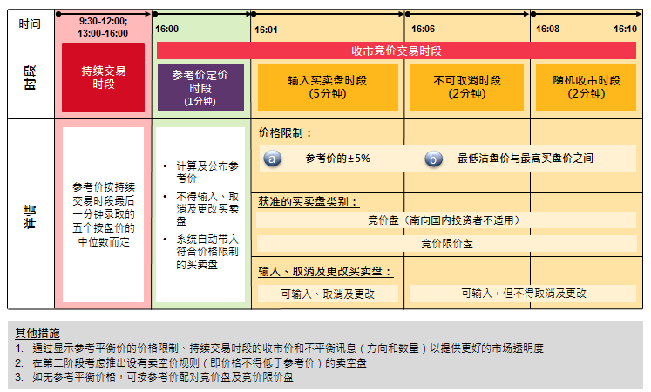
二、港股通业务要点
（五）交易机制——收市竞价交易时段
对部分证券实施收市竞价交易：恒生综合大型股、中型股、AH股、及所有ETF；

Slide 20
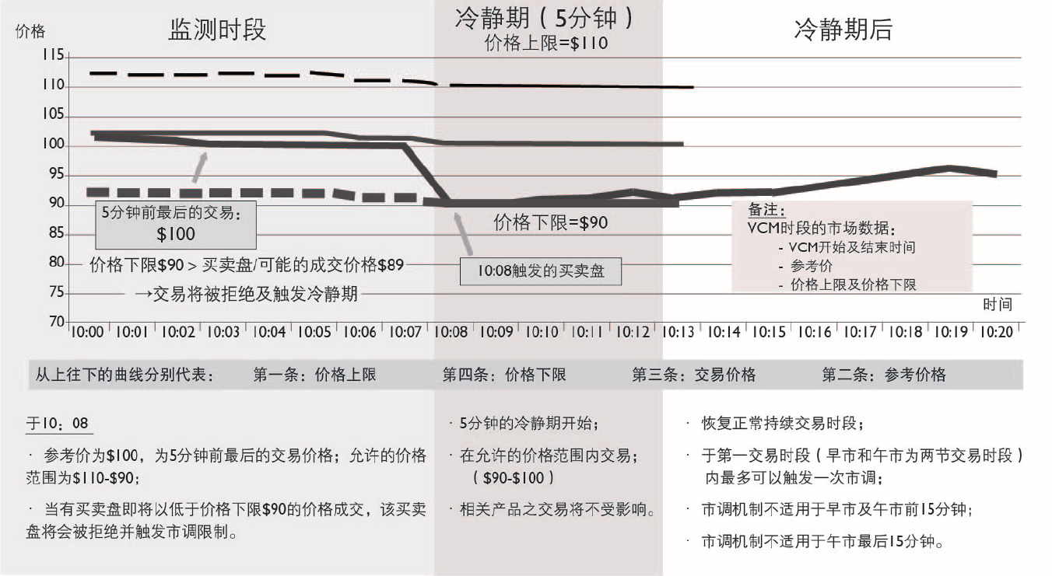
二、港股通业务要点
（五）交易机制——市场波动调节机制
市场波动调节机制适用于恒生指数及恒生国企指数成分股

Slide 21
二、港股通业务要点
（五）交易机制——停牌及停市管理
停牌
A股停牌但H股没有停牌时，港股通投资者可以通过港股交易通买卖H股。
H股停牌但A股没有停牌时，深股通投资者可以通过深股交易通买卖A股。
A+H股上市公司因存在任何未披露的内幕消息(或重大消息) ，深交所或联交所根据自身规则决定实施盘中停牌的，两地同步实施停牌。
临时停市：
深交所/联交所任何一方因故临时停市，临时停市一方应及时通知对方，对方应及时向当地市场转发临时停市一方的公告；
因相关停市原因消除，深交所/联交所复市的，应当及时通知对方，对方应及时向当地市场转发复市一方的公告。

Slide 22
目录 CONTENTS
1
深港通概述
2
港股通业务要点
3
港股通投资风险揭示
4
跨境监管与投资者保护
5
相关工作要求

Slide 23
三、港股通投资风险揭示
（一）港股通投资的主要风险
港股通投资的风险包括但不限于：
股价大幅波动 风险 | 港股通股票可能出现因公司基本面变化、第三方研究分析报告的观点、异常交易情形、做空机制等原因而引起股价较大波动的情形，尤其是考虑到联交所市场交易不设置涨跌幅限制，投资者应关注可能产生的风险。
“老千股”风险 | 部分港股通上市公司基本面变化大，股票价格低，可能存在大比例折价供股或配股、频繁分拆合并股份的行为，投资者持有的股份数量、股票面值可能发生大幅变化。
长期停牌风险 | 与内地证券市场相比，香港市场股票停牌制度存在一定差异，港股通股票可能出现长时间停牌现象。

Slide 24
三、港股通投资风险揭示
（一）港股通投资的主要风险
接上表
直接退市风险 | 联交所市场股票交易没有退市风险警示、退市整理等安排，相关股票可能存在直接退市的风险；港股通股票一旦从联交所市场退市，投资者将面临无法继续通过港股通买卖相关股票的风险。
名义持有人服务受限风险 | 退市后，中国结算通过香港结算为投资者提供名义持有人服务可能会受限。
交易日的风险 | 只有深港两地均为交易日且能够满足结算安排的交易日才为港股通交易日，具体以深交所证券交易服务公司在其指定网站公布的日期为准。
汇率风险 | 港股通业务过程需要换汇，而如果汇率波动将导致港股通股票日间成交价格与日终结算价格有差异，导致汇兑产生损益。

Slide 25
三、港股通投资风险揭示
（二）两地制度差异导致的风险
香港证券市场与内地证券市场存在诸多差异，因两地制度差异导致的风险包括但不限于：
交易时间差异的 风险 | 港股通交易日的交易时间包括开市前时段、持续交易时段和收市竞价交易时段； 香港市场的半日市相关安排也需投资者注意。
T+0回转交易、T+2交收的风险 | 香港市场实行“T+0”回转交易、“T+2”交收制度，与内地市场“T+1”交易机制存在较大差异
订单申报差异的 风险 | 与内地证券市场相比，联交所在订单申报的最小交易价差、每手股数、申报最大限制等方面存在一定的差异，投资者应当关注因此可能产生的风险。
港股交易报价显示颜色差异的风险 | 在香港证券市场，股票价格上涨时，股票报价屏幕上通常显示的颜色为绿色，下跌时则为红色，与内地证券市场存在差异。

Slide 26
三、港股通投资风险揭示
（三）风险案例
深市港股通标的范围，新增部分符合条件的中小市值香港市场股票。中小市值股票普遍具有规模小、业绩不稳定、价格波动幅度较大等特点，在信息披露、公司行为和退市制度等方面，香港与内地市场也存在差异，投资者需要特别关注中小市值股票炒作与操纵风险，尤其是出现因公司基本面变化、异常交易情形等原因而引起股价巨幅波动风险、退市风险等，吸取“汉能薄膜”、“唐某某”、“德普科技”等案例教训，避免造成严重投资损失。
案例一：汉能薄膜暴跌调出港股通标的
案例二：境外机构做空德普科技
案例三：唐某某绕道香港市场操纵A股

Slide 27
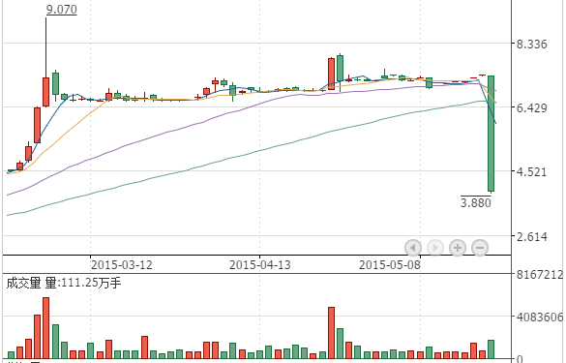
三、港股通投资风险揭示
（三）风险案例——汉能薄膜暴跌调出港股通标的
风险提示：
风险一：港股通上市公司基本面风险
风险二：无涨跌幅限制，日内股价大幅波动风险
风险三：港股交易日≠港股通交易日
风险四：港股无退市风险警示标识，实行“一退到底”
图片来源：同花顺

Slide 28
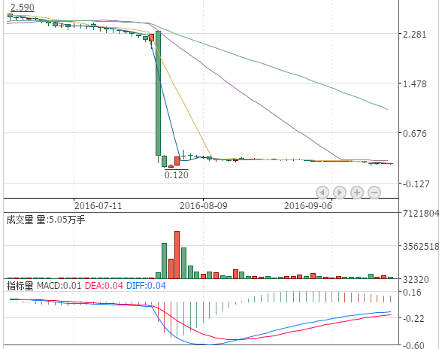
三、港股通投资风险揭示
（三）风险案例——境外机构做空德普科技
风险提示：
风险一：境外机构做空风险
风险二：港股通上市公司基本面风险
风险二：无涨跌幅限制，日内股价大幅波动风险
图片来源：同花顺

Slide 29
三、港股通投资风险揭示
（三）风险案例——唐某某绕道香港市场操纵A股
事件：
2016年初，上交所市场监察部日常监控发现，某沪股通账户交易异常报警频繁，该沪股通账户存在拉涨停、封涨停、日内持续大量买入推升股价、虚假申报卖出后反向买入、操纵开盘价、日内频繁双向申报等操纵股价的行为，通过操纵股票获利颇丰。

Slide 30
目录 CONTENTS
1
深港通概述
2
港股通业务要点
3
港股通投资风险揭示
4
跨境监管与投资者保护
5
相关工作要求

Slide 31
四、跨境监管与投资者保护
（一）跨境监管
监管原则：遵循不改变两地现行法律、规则及投资者交易习惯的总体原则。
监管对象及监管主体：深港通业务的监管权限包括上市公司、证券公司和证券交易服务公司三个方面。具体安排如下：
一是对于上市公司，按照上市所在地原则进行监管；
二是对于证券公司，原则上由持牌所在地监管机构监管。同时，证券公司通过深港通代理投资者从事跨境证券交易行为时，境外监管机构有权对其跨境交易行为进行监管；
三是交易所在对方市场设立承担订单转发职能的公司（证券交易服务公司），由对方监管机构颁发牌照并进行监管。

Slide 32
四、跨境监管与投资者保护
（二）投资者诉求处理
原则：内地、香港投诉处理渠道均向双方投资者开放。
境内主要投诉渠道：
中国证监会“12386”热线电话（每周一至周五上午9:00-11:30，下午13:00-16:30）、证监会网站互动留言平台、证监会网站“主席信箱”或者发送电子邮件（gzly@csrc.gov.cn）等；
中国证监会派出机构投诉电话、深交所服务热线（400-808-9999）、中国证券登记结算有限公司相关投诉电话；
直接拨打上市公司投诉电话（如有）提出诉求。

Slide 33
四、跨境监管与投资者保护
（二）投资者诉求处理
香港主要投诉渠道：
香港证监会
受理范围：香港证监会负责处理涉及上市公司的收购及合并、内幕交易、市场操控及其他由相关法例所规管的事项，不受理以下事宜：担当法律顾问、调解私人民事纠纷、替投资者追讨金钱损失、评论服务素质及商业决定。
投诉方式：网上投诉表格（www.sfc.hk）；致函香港证监会位于中环长江集团中心35楼的办事处；电邮至complaint@sfc.hk；传真至（852）2524 3718；致电（852）2231 1222联络或约见香港证监会职员。
香港交易所
受理范围：香港交易所提供广泛的交易前及交易后投资服务和市场资讯服务。
投诉方式：邮寄至香港中环德辅道中19号环球大厦17楼企业传讯；电邮至info@hkex.com.hk；传真至（852）28684084。查询电话：(852)28403895

Slide 34
四、跨境监管与投资者保护
（二）投资者诉求处理
香港主要投诉渠道：
联交所
受理范围：联交所根据职责，受理投资者有关上市公司违反《上市规则》等的投诉举报，不能受理以下事宜：干预或评论上市公司的商业决策；赔偿投资者的投资损失；提供投资、法律或财务方面的建议；裁决商业纠纷；向外披露交易所在履行监管责任时而获取的保密资料等。
投诉方式：邮寄地址为香港中环港景街一号国际金融中心一期十一楼香港交易及结算所有限公司上市处理投诉事宜组。资料传真号码为(852) 22953981。联交所一般不会处理口头或匿名的投诉。若投诉人因个别困难而不能作出书面投诉，请致电(852) 2840 3950与联交所联络，有关通话可能会被录音。

Slide 35
目录 CONTENTS
1
深港通概述
2
港股通业务要点
3
港股通投资风险揭示
4
跨境监管与投资者保护
5
相关工作要求

Slide 36
五、投教工作相关要求
（一）会员开通港股通业务的要求
受理时点：（1）深港通开通时参与业务的：2016年10月24日-11月4日向本所申请
（2）深港通业务开通后持续接受未开通港股通业务的会员申请
受理条件：（1）制定港股通业务方案、实施计划及投资者适当性管理制度
（2）已根据中国结算深圳分公司有关规定，完成港股通业务资金结算账户开立
（3）参与深市港股通业务仿真测试，并通过
（4）通过会员业务专区自行下载《港股通服务协议》文本，并填写盖章（不得更改协议内容）
（5）按照深交所《港股通业务开通申请指南》要求，就港股通准备情况进行全面评估，形成评估报告
办理方式：申请材料、提交方式及办理流程等详见深交所《港股通业务开通申请指南》

Slide 37
五、投教工作相关要求
（二）会员适当性管理相关要求
适当性管理及流程：
（1）制定了港股通投资者适当性管理的操作指引和相关工作制度
（2）制定了港股通投资者适当性评估的实施办法和流程
（3）制定了港股通投资者知识评估的操作流程和方案
（4）制定了投资者后续评估等持股管理制度
申请开通港股通业务时，会员需对上述事项进行自我评估，并在评估报告中体现

Slide 38
五、投教工作相关要求
（二）会员投教工作相关要求
投教工作机制及培训：
（1）制定港股通投资者教育方案及工作计划
（2）人员配备：总部需配备至少1名港股通业务的投教联系人统筹投教工作；拟开展港股通业务的营业配备至少2名港股通投教工作人员
（3）投教材料制作：有计划地制作、分发港股通投资手册、折页、宣传画等资料；通过有效手段宣传本所港股通投教专区及微信公众平台
（4）培训：开展港股通专题培训2场以上；要求营业部员工学习港股通知识，强化人才队伍建设
（5）后续工作：持续开展港股通业务适格投资者的培训和教育，充分揭示相关投资风险
申请开通港股通业务时，会员需对上述事项进行自我评估，并在评估报告中体现

Slide 39
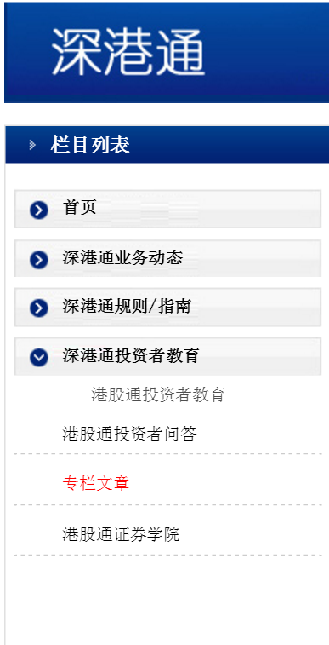
五、投教工作相关要求
（二）本所投教工作安排
本所港股通投教资料获取：
1、港股通投资者教育专区
（1）港股通投资者问答
（2）专栏文章：与三大证券报同步
（3）港股通证券学院：《港股通投资者指南》、图解深港通、图解港股通
2、深交所官方微博、微信（szse1990）推送
3、深港通投教联系人QQ群（573349503）或深交所投教联络员QQ群（282020612）
未来投教材料投放：
（1）港股通投资者问答折页
（2）港股通投教动画
（3）港股通知识测评
（4）港股通模拟交易平台

Slide 40
深港通是党中央、国务院对资本市场改革开放的又一重大部署，标志着我国资本市场在国际化和市场化方向上又迈出了坚实一步。
深港通

Slide 41
谢谢！
关注深港通子网站： http://www.szse.cn/main/szhk
下载更多投教素材

